Slide 1


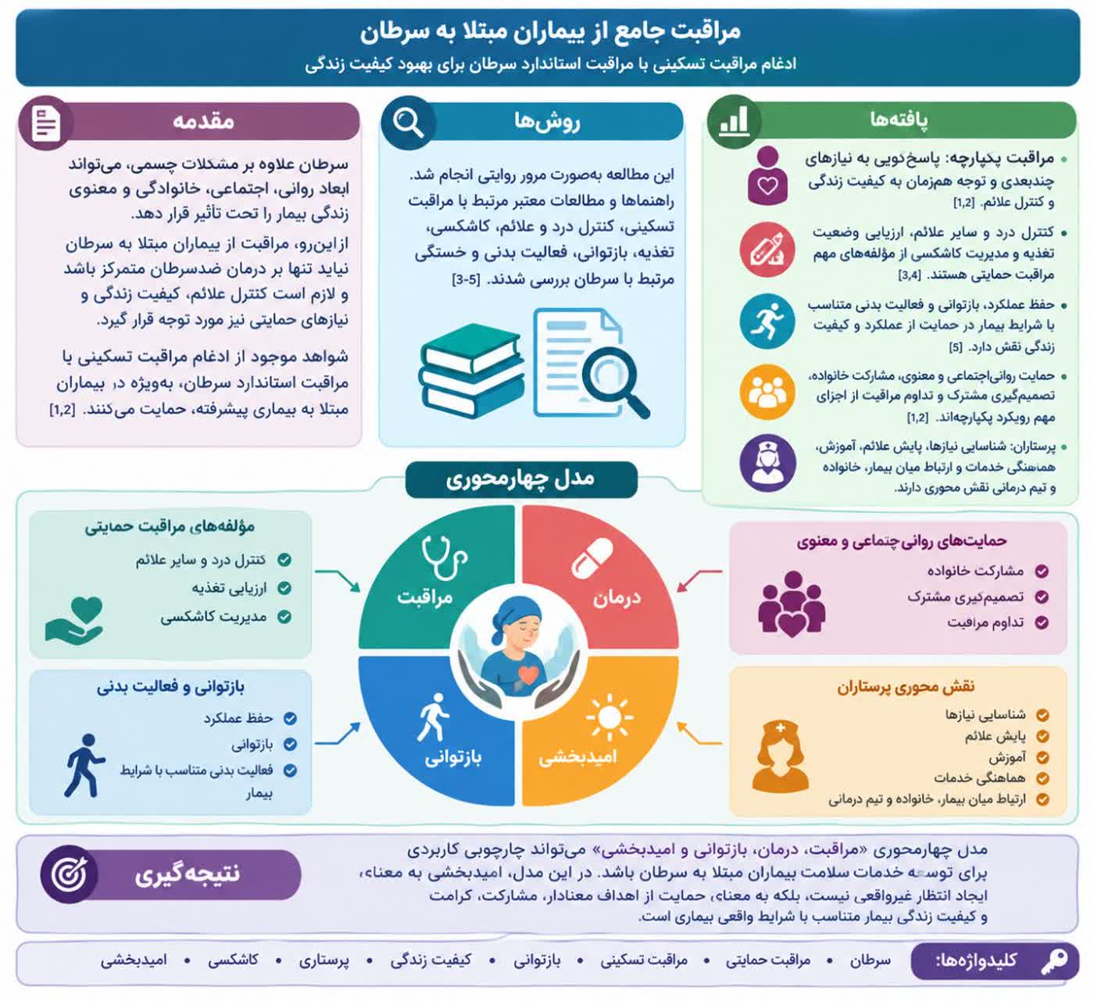
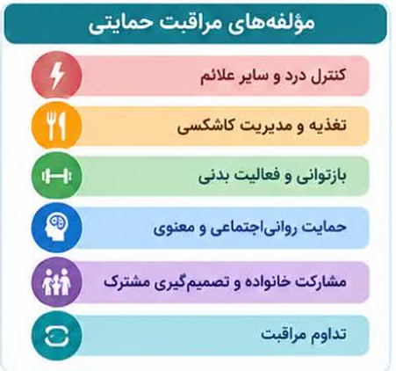
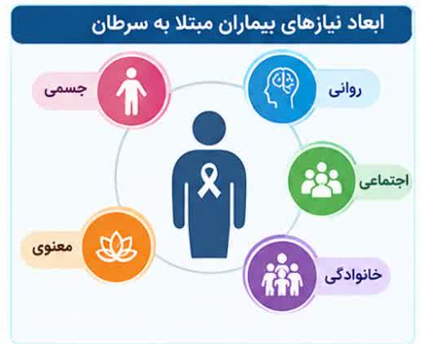

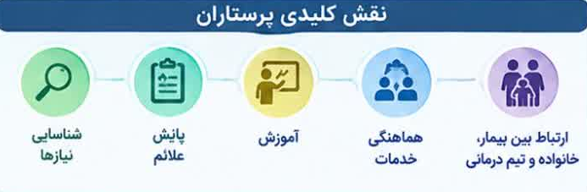
if available
Code:1512
نقش مراقبت‌های حمایتی و تسکینی در تحول خدمات سلامت بیماران مبتلا به سرطان: مروری بر رویکرد یکپارچه مراقبت، درمان، بازتوانی و امیدبخشی
میترا مهدیان
گروه پرستاری، واحد نجف آباد، دانشگاه آزاد اسلامی، نجف آباد، ایران.
مرکز تحقیقات توسعه علوم پرستاری و مامایی، واحد نجف آباد، دانشگاه آزاد اسلامی، نجف
مقدمه
یافته ها
نتیجه گیری
سرطان علاوه بر مشکلات جسمی، می‌تواند ابعاد روانی، اجتماعی، خانوادگی و معنوی زندگی بیمار را تحت تأثیر قرار دهد. ازاین‌رو، مراقبت از بیماران مبتلا به سرطان نباید تنها بر درمان ضدسرطان متمرکز باشد و لازم است کنترل علائم، کیفیت زندگی و نیازهای حمایتی نیز مورد توجه قرار گیرد. شواهد موجود از ادغام مراقبت تسکینی با مراقبت استاندارد سرطان، به‌ویژه در بیماران مبتلا به بیماری پیشرفته، حمایت می‌کنند
یافته‌های مرور نشان داد که مراقبت یکپارچه می‌تواند پاسخ‌گویی به نیازهای چندبعدی بیماران و توجه هم‌زمان به کیفیت زندگی و کنترل علائم را تقویت کند. کنترل درد و سایر علائم، ارزیابی وضعیت تغذیه و مدیریت کاشکسی از مؤلفه‌های مهم مراقبت حمایتی هستند. همچنین، حفظ عملکرد، بازتوانی و فعالیت بدنی متناسب با شرایط بیمار می‌تواند در حمایت از عملکرد و کیفیت زندگی نقش داشته باشد.
مدل چهارمحوری «مراقبت، درمان، بازتوانی و امیدبخشی» می‌تواند چارچوبی کاربردی برای توسعه خدمات سلامت بیماران مبتلا به سرطان باشد. در این مدل، امیدبخشی به معنای ایجاد انتظار غیرواقعی نیست، بلکه به معنای حمایت از اهداف معنادار، مشارکت، کرامت و کیفیت زندگی بیمار متناسب با شرایط واقعی بیماری است.
روش ها
این مطالعه یک مرور روایتی است. برای تدوین آن، راهنماهای معتبر و مطالعات بالینی مرتبط با مراقبت تسکینی، مراقبت حمایتی، کنترل درد و علائم، کاشکسی، تغذیه بالینی، بازتوانی، فعالیت بدنی و خستگی مرتبط با سرطان بررسی شدند.
منابع اصلی شامل راهنماهای انجمن آمریکایی انکولوژی بالینی، انجمن اروپایی انکولوژی پزشکی، انجمن تغذیه بالینی اروپا و مطالعات بالینی منتشرشده در مجلات معتبر بین‌المللی بین سال های 2010 تا 2026 بود.
رفرنس ها
1-Sanders JJ, Temin S, Ghoshal A, et al. Palliative Care for Patients With Cancer: ASCO Guideline Update. J Clin Oncol. 2024;42(19):2336-2357. doi:10.1200/JCO.24.00542.
2-Temel JS, Greer JA, Muzikansky A, et al. Early palliative care for patients with metastatic non-small-cell lung cancer. N Engl J Med. 2010;363(8):733-742. doi:10.1056/NEJMoa1000678.
5-Paice JA, Bohlke K, Barton D, et al. Use of Opioids for Adults With Pain From Cancer or Cancer Treatment: ASCO Guideline. J Clin Oncol. 2023;41(4):914-930. doi:10.1200/JCO.22.02198.
حمایت روانی‌اجتماعی و معنوی، مشارکت خانواده، تصمیم‌گیری مشترک و تداوم مراقبت نیز از اجزای مهم رویکرد یکپارچه محسوب می‌شوند. توجه به نیازهای جسمی، روانی، اجتماعی، خانوادگی و معنوی بیمار، در کنار کنترل علائم و حفظ کیفیت زندگی، از محورهای مهم مراقبت از بیماران مبتلا به سرطان است.
در این رویکرد، مشارکت خانواده و تصمیم‌گیری مشترک، امکان توجه بیشتر به نیازها و ترجیحات بیمار را فراهم می‌کند و تداوم مراقبت و هماهنگی خدمات، از اجزای مهم مراقبت یکپارچه به شمار می‌رود. در مجموع، مدل چهارمحوری «مراقبت، درمان، بازتوانی و امیدبخشی» می‌تواند چارچوبی کاربردی برای توسعه خدمات سلامت بیماران مبتلا به سرطان باشد. در این مدل، امیدبخشی به معنای ایجاد انتظار غیرواقعی نیست، بلکه به معنای حمایت از اهداف معنادار، مشارکت، کرامت و کیفیت زندگی بیمار متناسب با شرایط واقعی بیماری است.
.

